Slide 1

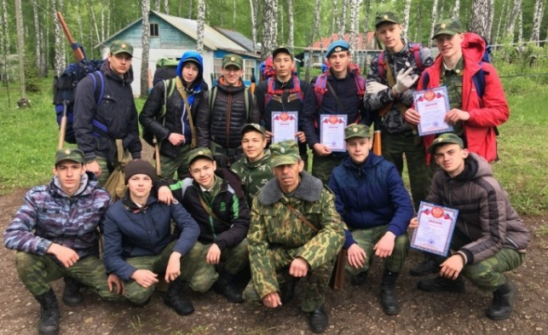
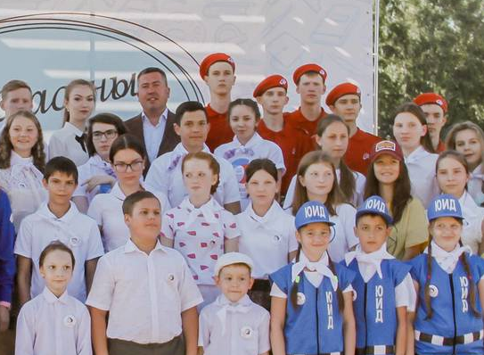
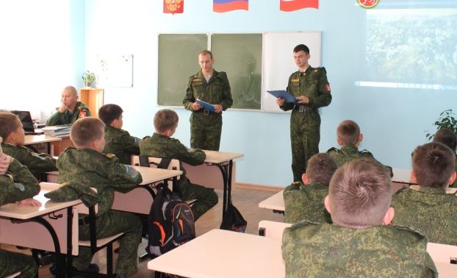
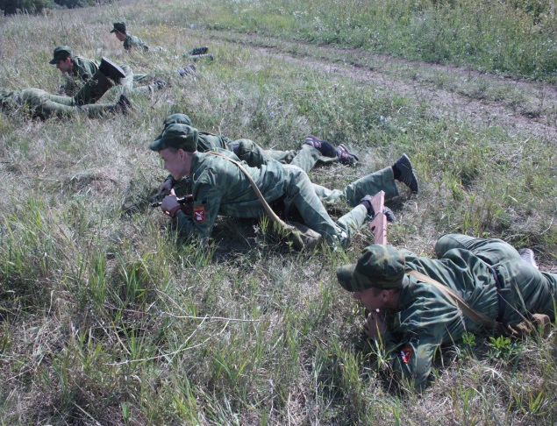
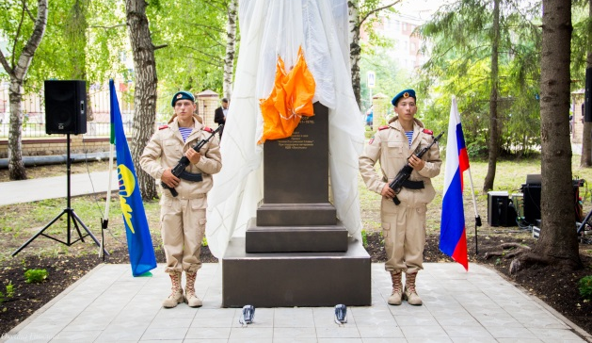
Бугульминские кадеты
БК
№6
30.10.17
Независимое печатное издание кадетского самоуправления ГБОУ «Бугульминская кадетская школа-интернат имени Героя Советского Союза Газинура Гафиатуллина»
Кадетское лето
Лето 2018 для бугульминских кадет было весьма насыщенным.
Юнармейцы встретились с мэром нашего города Закировым Ильнаром Фаритовичем.
В День ВДВ – участвовали на открытии памятника генералу Маргелову, несли Вахту памяти.
Дни воинской Славы России и знаменательные даты
В течение месяца, кадеты 11 класса провели информационные блоки по Дням воинской Славы «Победа русской эскадры под командованием адмирала Ушакова у мыса «Тендра» , «День Бородинского сражения русской армии под командованием М. И. Кутузова с французской армией».
В «День победы русских полков во главе с Великим князем Дмитрием Донским над монголо-татарскими войсками в Куликовской битве» кадеты просмотрели мультипликационный фильм «Пересвет и Ослябя».
На 100-летие ВЛКСМ старшеклассники встретились на Парламентском уроке с депутатом Натальиным В.В., участвовали в открытии художественной выставки и на празднике в Доме техники.
Отдохнули кадеты, также не плохо: съездили на море в Крым (лагерь им. Казаквича) побывали в Лагерях Гвардеец, Салют, Звёздный десант.
Савельев Егор стал участником смены Школьного ученического
Самоуправления.
В конце августа почти все кадеты прошли через Военно-полевые сборы.

Slide 2
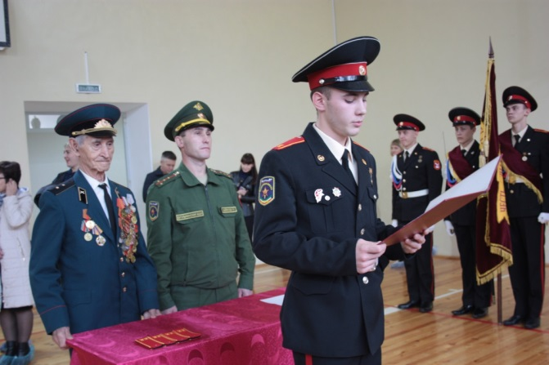
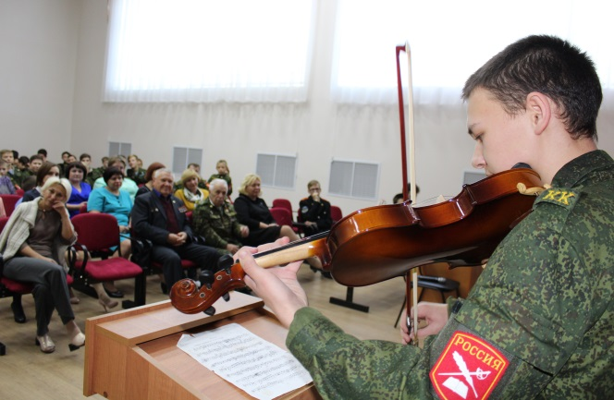
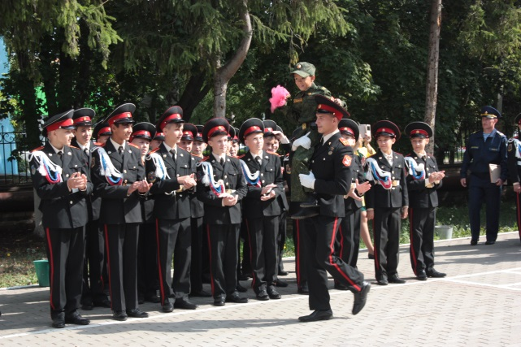
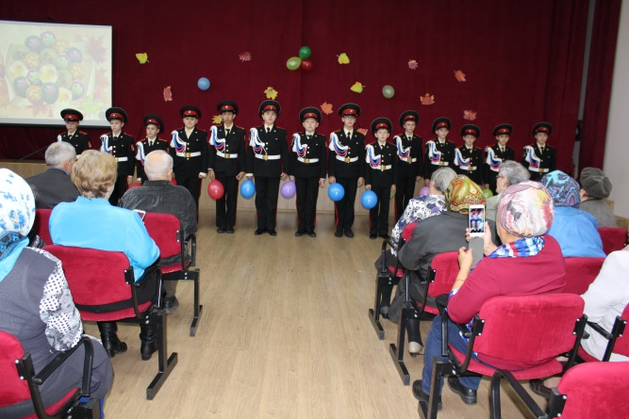
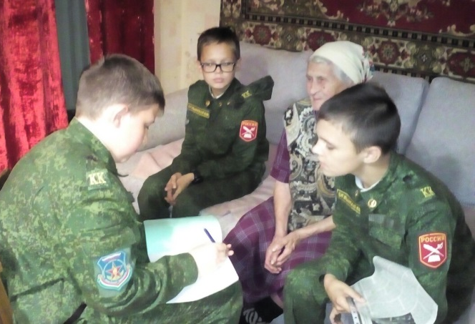
БК №6 от 30.10.17
Независимое печатное издание кадетского самоуправления ГБОУ «Бугульминская кадетская школа-интернат имени Героя Советского Союза Газинура Гафиатуллина»
Школьные праздники
День знаний
1 сентября в школе прошла торжественная линейка, на которой присутствовали почётные гости: военный комиссар Бугульминского района Миннетдинов Р.Ш. и его заместитель Башян С.Г, ветеран ВОВ Гумеров М.Г. Администрация школы и гости пожелали кадетам успехов в новом учебном году.
Затем в классах прошли Уроки России. Педагог-библиотекарь Недошивина Л.А. и экскурсоводы 8 А класса для новобранцев-пятиклассников провели Музейный урок с ветераном педагогического труда, подполковником запаса Курбеевым Марсом Хасановичем.
Старшеклассники вместе с Миннетдиновым Рафаэлем Шамилевичем провели беседу, а отряд Юнармейцев посетил мемориал «Вечная слава», памятники воинов-интернационалистов и генерала Маргелова, где от военкома ребята узнали много нового о героической истории нашего города.
Кадет принимает присягу
«День учителя»
Кадеты подготовили и провели праздничный концерт для учителей и работников школы, а также пригласили и поздравили с праздником своих ветеранов педагогического труда : Курбеева М.Х., Недошивину Л.А. и Галиуллина А.Ш., который специально приехал из Казани на праздник.
27 октября 30 новобранцев вступили в кадетское братство. На празднике присутствовали: военный комиссар Бугульминского района, ветеран ВОВ, ветераны вооруженных сил, представители «Боевого братства».
«Радость в подарок»
Накануне «Дня пожилых людей» кадеты вместе с педагогами пригласили ветеранов микрорайона на праздничный концерт. Поздравили своих ветеранов. 1 октября состоялся для них праздничный концерт и чаепитие.
Акция «В гостях у ветерана» . Кадеты посетили ветеранов, послушали и записали их рассказы о войне и пригласили на праздник в школу.

Slide 3
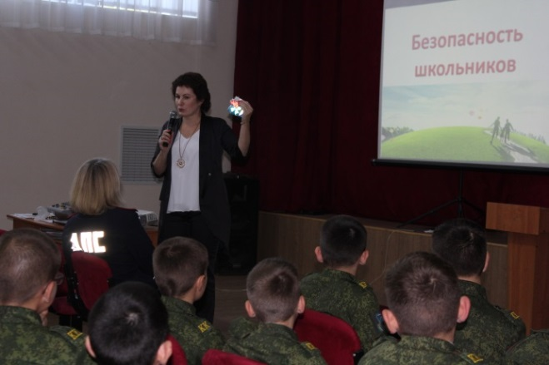
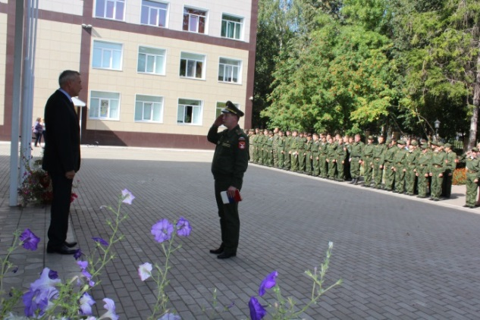
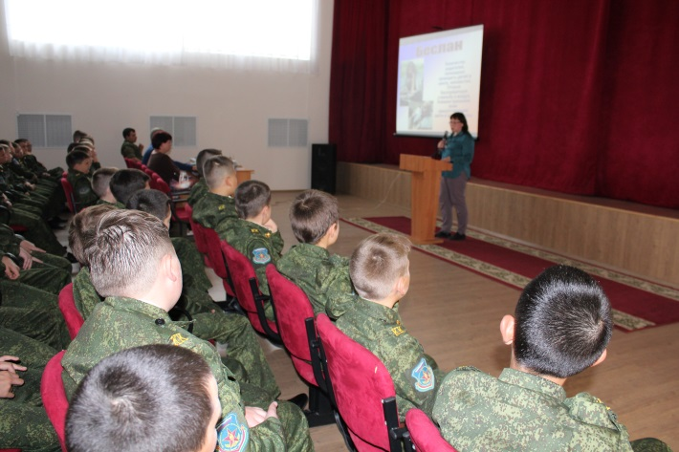
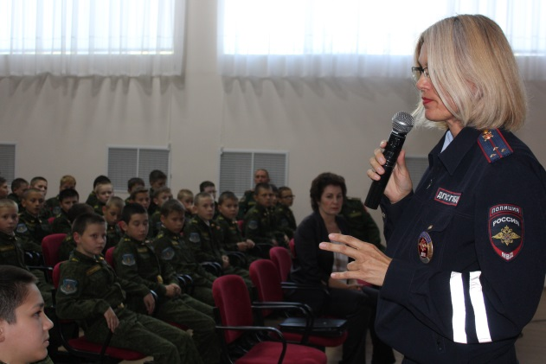
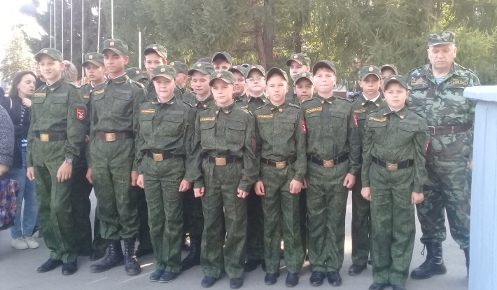
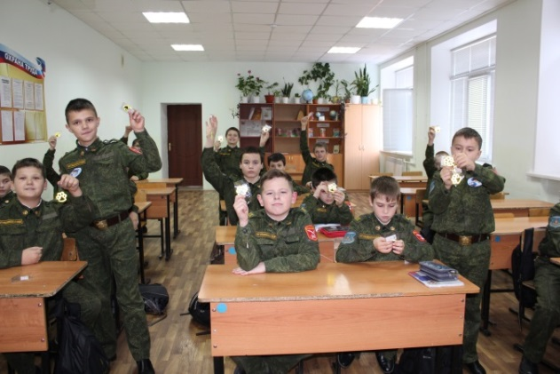
БК №6 от 30.10.17
Независимое печатное издание кадетского самоуправления ГБОУ «Бугульминская кадетская школа-интернат имени Героя Советского Союза Газинура Гафиатуллина»
О безопасности
3 сентября Всемирный день борьбы с терроризмом. Мы вновь вспомнили те кровавые для школьников Беслана дни. Табакова Лариса Александровна, преподаватель Центра ГО и ЧС, рассказала об истории терроризма и напомнила правила поведения при терактах.
Семиклассники в этот день стали участниками муниципальной акции памяти на площади около Дома Техники.
12 сентября , на общешкольном мероприятии «Безопасность школьников», сотрудник ГИБДД ст. лейтенант полиции Гибадуллина Гульнара Мусавировна рассказала кадетам о правилах безопасности на дорогах. Начальник Бугульминского филиала ГБУ «Безопасность дорожного движения» территориального управления г. Альметььевск Баянова Татьяна Васильевна подарила кадетам светоотражающие элементы. Учитель ОБЖ и информатики Крайнов А.И. подготовил презентацию и видеоролик о безопасности личных данных.
В первой учебной четверти в школе состоялись три плановые эвакуации, в том числе, в интернате в вечернее и ночное время. Кадеты уложились в нормативы.
В Отряде ЮИД прошло занятие «Засветись!». Ребята поговорили о световозвращателях. Узнали: какие они бывают и для чего их нужно прикреплять в тёмное время суток. Посмотрели видеоролики по теме и раздали памятки и световозвращатели. Такие же подарки получили кадеты 6-9 классов.
Ещё на одном занятии ЮИД-овцы рассмотрели безопасный маршрут в школу и прикрепили в дневник памятки.

Slide 4
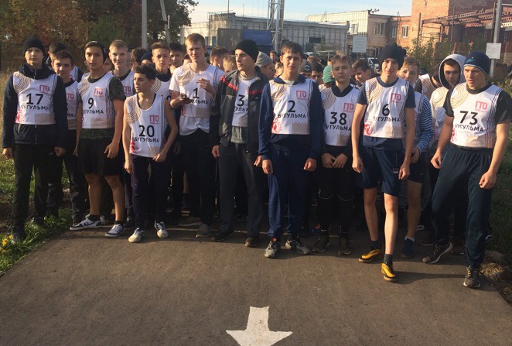
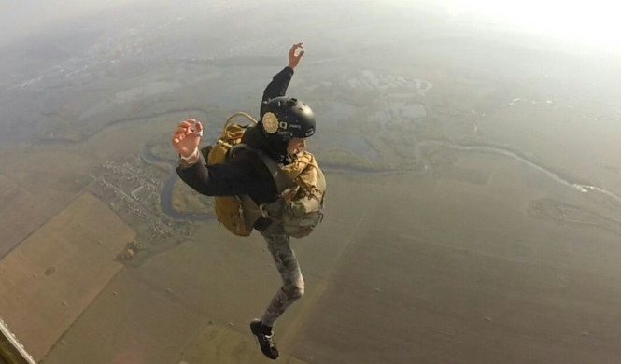
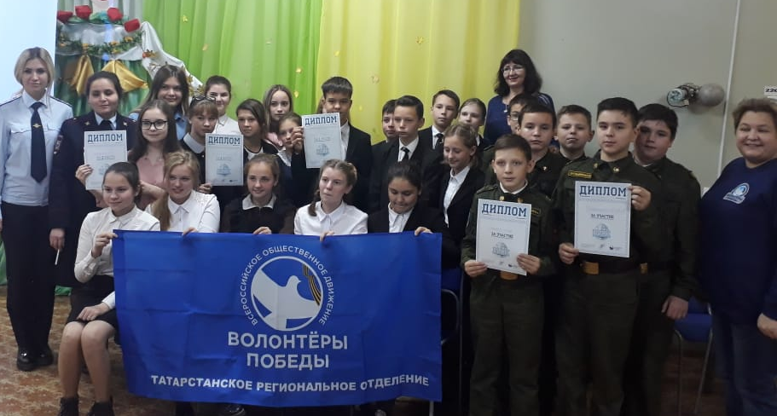
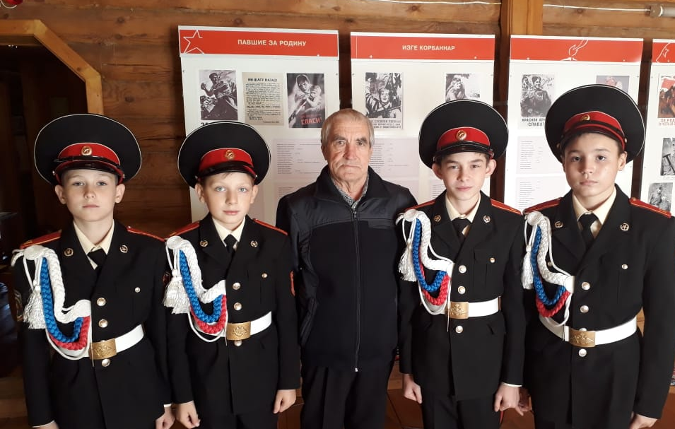
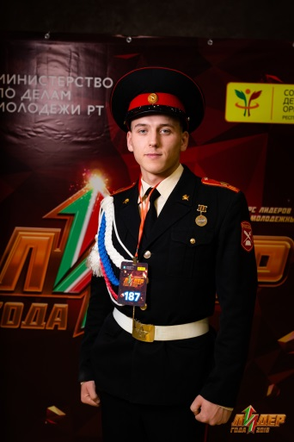
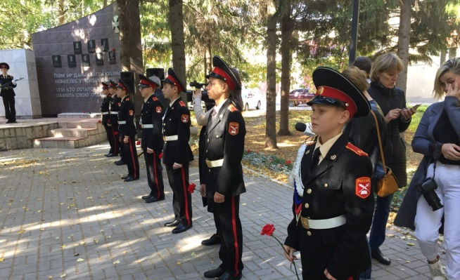
БК №6 от 30.10.17
Независимое печатное издание кадетского самоуправления ГБОУ «Бугульминская кадетская школа-интернат имени Героя Советского Союза Газинура Гафиатуллина»
Военно-спортивная рубрика
Гражданская активность
В муниципальном Осеннем кроссе бугульминские кадеты показли неплохие результаты. Кадет 11 класса Осипьянц Сергей занял 3 место.
В легкоатлетическом кроссе по сдаче нормативов ГТО отличился кадет 9 класса Борисов Константин.
Как вы наверное знаете, без участия кадет не проходит ни одно военно-патриотическое мероприятие в городе . 25 сентября, в День памяти воинов, погибших на Северном Кавказе, юнармейцы нашей школы несли почётную Вахту на городском митинге и возлагали к памятнику цветы.
Волонтёры Победы нашей школы активно работали с ветеранами: посещали их, беседовали о войне и мирной жизни, в результате собрали материал для школьной «Книги памяти». Участвовали в республиканском проекте РИСК .
Кадеты библиотечного клуба «Созвучие» Участвовали в проектах совместно с городской библиотекой. Провели музейный урок для детей-инвалидов реабилитационного центра «Возрождение».
Кадет 9 класса Давыдов Дмитрий получил значок «Парашютист отличник, совершив 10 прыжков с парашютом.
В сентябре кадеты, в составе команды Бугульминского муниципального района, участвовали в республиканских военно-спортивных соревнованиях «Вперёд, юнармейцы!», где уже не первый год, одержали абсолютную победу.
Председатель Совета кадет, одиннадцатиклассник Никита Малышев, прошёл в очный тур конкурса Совета детских организаций Республики Татарстан «Лидер года 2018», где на протяжении 5 дней с честью выдержал все испытания лидеров.
В октябре, Шестиклассники стали участниками митинга и Вахты памяти в музее Г.Гафиатуллина в с.Сугушла Бугульминского района.

